Slide 1




Об итогах финансово-экономической деятельности университета в 2024 году
Гацук В.С.,
главный бухгалтер
Гродненский
государственный
университет имени Янки Купалы

Slide 2

Об итогах финансово-экономической
деятельности университета
в 2024 году
Доход университета в 2024 году
Наименование структурного подразделения | План на 2024 год, тыс. руб. | Фактический доход в 2024 году, тыс. руб. | Фактический доход в 2022 году, тыс. руб. В том числе |  | Выполнение плана, %
 |  | Всего | За счет средств республиканского бюджета | За счет внебюджетных средств
ГрГУ имени Янки Купалы | 61 852,3 | 73 025,6 | 43 774,4 | 29 251,2 | 118,1%
Волковысский колледж | 4 914,1 | 4 594,1 | 4 664,2 | 318,6 | 93,5%
Гуманитарный колледж | 4 575,1 | 5 600,7 | 4 926,8 | 673,9 | 122,4%
Лидский колледж | 7 086,2 | 6 788,0 | 6 388,9 | 399,1 | 95,8%
Технологический колледж | 5 040,6 | 5 040,4 | 4 664,2 | 376,2 | 100,0%
ИПКиПК | 1 390,0 | 1 585,4 | − | 1 585,4 | 114,1%
ВСЕГО | 84 858,3 | 96 634,2 | 64 029,8 | 32 604,4 | 113,9%
9,3%
1,1%
9,9%
1,2%
2,4%
1,4%
7,5%
Гродненский
государственный
университет имени Янки Купалы

Slide 3
Об итогах финансово-экономической
деятельности университета
в 2024 году
Динамика доходов университета
Фактический доход
Выполнение плана
Гродненский
государственный
университет имени Янки Купалы

Slide 4
ГрГУ имени Янки Купалы
Волковысский колледж
Гуманитарный колледж
44 889,2 тыс. руб.
54 047,5 тыс. руб.
73 025,6 тыс. руб.
Бюджет
Структура доходов университета в 2024 году
Бюджет
Внебюджет
Внебюджет
Лидский колледж
Технологический колледж
ИПКиПК
Гродненский
государственный
университет имени Янки Купалы

Slide 5
Об итогах финансово-экономической
деятельности университета
в 2024 году
Доход университета в 2024 году
42 680,6 тыс. руб.
Средства республиканского бюджета
ИСТОЧНИКИ
28 836,9 тыс. руб.
Внебюджетные средства
73 025,6 тыс. руб.
1 508,1 тыс. руб.
Средства, полученные
от научно-исследовательской деятельности
Гродненский
государственный
университет имени Янки Купалы

Slide 6
Об итогах финансово-экономической
деятельности университета
в 2024 году
Доход университета (2022-2024)
Республиканский бюджет
Внебюджетные средства
Наука
2022 2023 2024
Гродненский
государственный
университет имени Янки Купалы

Slide 7
Об итогах финансово-экономической
деятельности университета
в 2024 году
Анализ использования бюджетного финансирования
2024 | 2023 | Статьи расхода
19 856,5 тыс.руб. | 17 570,7 тыс.руб. | Заработная плата и начисления
7 932,7 тыс.руб. | 6 591,3 тыс.руб. | Стипендии и прочие выплаты
10 864,3 тыс.руб. | 3 960,4 тыс.руб. | Капитальные расходы
1 948,4 тыс.руб. | 1 555,4 тыс.руб. | Оплата коммунальных услуг
1 279,7 тыс.руб. | 667,9 тыс.руб. | Прочие текущие расходы
742,5 тыс.руб. | 509,3 тыс.руб. | Приобретение предметов снабжения
56,5 тыс.руб. | 42,5 тыс.руб. | Командировки, услуги связи, транспорт
тыс. руб.
30 897,5
42 680,6
Гродненский
государственный
университет имени Янки Купалы

Slide 8
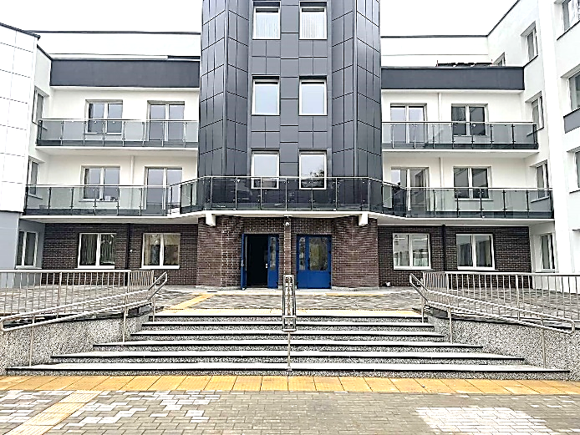
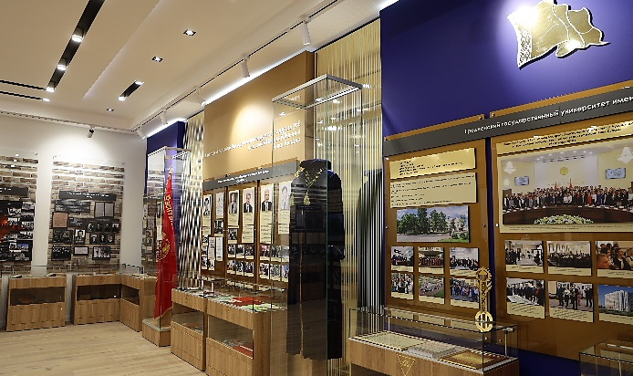
Об итогах финансово-экономической
деятельности университета
в 2024 году
Модернизация здания учебного корпуса по ул. Поповича, 50
с элементами реконструкции части помещений 1-го этажа и благоустройством
прилегающей территории
 | Бюджет | Внебюджет
Строительно-монтажные работы | 12 416,3 | 443,2
Оборудование | 1 089,7 | 25,9
ВСЕГО тыс. руб. | 13 975,1
Текущий ремонт и приобретение оборудования
для аудитории № 214 в учебном корпусе
№ 1 по ул. Ожешко, 22
 | Бюджет
Строительно-монтажные работы | 70,6
Оборудование | 136,4
ВСЕГО тыс. руб. | 207,0
Гродненский
государственный
университет имени Янки Купалы

Slide 9
Об итогах финансово-экономической
деятельности университета
в 2024 году
Анализ доходов и расходов (2022-2024):
научная деятельность
Доходы
Расходы
54,0
тыс. руб.
7,8
тыс. руб.
39,4
тыс. руб.
Гродненский
государственный
университет имени Янки Купалы

Slide 10
Об итогах финансово-экономической
деятельности университета
в 2024 году
Структура расходов (2022-2024): научная деятельность
Статьи расхода | 2022 | 2023 | 2024
Заработная плата и начисления | 1 058,4 | 1 192,1 | 1 220,3
Приобретение предметов снабжения и расходных материалов | 269,0 | 227,2 | 133,5
Прочие текущие расходы | 45,4 | 142,3 | 64,2
Налоги | 17,6 | 14,3 | 19,9
Командировки и служебные разъезды | 10,2 | 6,6 | 30,8
тыс. руб.
2024
2023
2022
Гродненский
государственный
университет имени Янки Купалы

Slide 11
Об итогах финансово-экономической
деятельности университета
в 2024 году
Экспорт услуг (2022-2024)
Образовательные услуги
(тыс. долл. США)
Прочие услуги
(тыс. долл. США)
2022 2023 2024
2022 2023 2024
+157,4
(+10,3%)
+2 115,2
(+129,1%)
+90,9
(+62,3%)
+267,8
(+167,8%)
Гродненский
государственный
университет имени Янки Купалы

Slide 12
Об итогах финансово-экономической
деятельности университета
в 2024 году
Анализ внебюджетных доходов университета
(2022-2024)
28 836,9 тыс.руб.
21 513,5 тыс.руб.
3,2%
5,6%
91,2%
19 964,7 тыс.руб.
Доходы от платных образовательных услуг
1,7%
6,3%
92,0%
2,1%
5,3%
92,6%
Доходы от других видов деятельности (услуги)
Прочие поступления и платежи
2022 2023 2024
Гродненский
государственный
университет имени Янки Купалы

Slide 13
Об итогах финансово-экономической
деятельности университета
в 2024 году
Анализ структуры внебюджетных доходов университета (2022-2024)
Доходы от платных образовательных услуг
Прочие поступления и платежи
2022 2023 2024
Проценты,
полученные
от депозитных вкладов
2022 2023 2024
Плата
за арендованные
площади и помещения,
прочие поступления
Доходы от других видов деятельности (услуги)
2022 2023 2024
Общественное
питание
2022 2023 2024
Издательский центр
2022 2023 2024
Ксерокопирование
2022 2023 2024
Региональный центр туризма
2022 2023 2024
Здравпункт
2022 2023 2024
Прочие
Гродненский
государственный
университет имени Янки Купалы

Slide 14
Об итогах финансово-экономической
деятельности университета
в 2024 году
Внебюджетные доходы факультетов (2022-2024)
 | План доходов | Факт доходов
2022 | 20 260,3 тыс.руб. | 18 005,6 тыс.руб.
2023 | 20 014,6 тыс.руб. | 19 366,2 тыс.руб.
2024 | 21 574,5 тыс.руб. | 25 175,4 тыс.руб.
- 2 254,7 тыс. руб.
- 648,4 тыс. руб.
+3 600,9 тыс. руб.
Гродненский
государственный
университет имени Янки Купалы

Slide 15
Об итогах финансово-экономической
деятельности университета
в 2024 году
Доходы факультетов
от прочих образовательных и необразовательных услуг
(2022-2024)
ФФК
ФаМИ
ФИиД
ИНЖ
ФИКТ
ФБиЭ
ФИЛФАК
ФЭУ
ПЕДФАК
ФТФ
ФП
ЮРФАК
План + перевыполнение
Факт + невыполнение
Гродненский
государственный
университет имени Янки Купалы

Slide 16
Об итогах финансово-экономической
деятельности университета
в 2024 году
Сравнительный анализ фактических расходов университета (2022-2024)
БЮДЖЕТ |  |  | Направления расходов | ВНЕБЮДЖЕТ
2022 | 2023 | 2024 |  | 2022 | 2023 | 2024
14 874,7 | 17 503,6 | 20 204,1 | Заработная плата с начислениями | 17 253,8 | 17 199,7 | 19 548,4
5 810,1 | 6 593,6 | 7 932,9 | Текущие бюджетные трансферы | 154,2 | 165,8 | 281,6
1 525,5 | 1 555,4 | 1 974,4 | Оплата коммунальных услуг | 1 036,7 | 904,0 | 1 054,4
105,6 | 160,4 | 734,7 | Капитальные расходы | 456,8 | 134,1 | 726,4
462,4 | 855,8 | 1 292,1 | Прочие текущие расходы | 1 062,8 | 1 613,1 | 1 872,4
409,5 | 274,2 | 670,8 | Текущий ремонт зданий и помещений | 456,2 | 281,9 | 339,3
409,2 | 21,9 | 57,6 | Приобретение мягкого инвентаря и обмундирования | 926,9 | 14,8 | 50,1
18,4 | 26,8 | 25,6 | Текущий ремонт оборудования и инвентаря | 100,2 | 123,7 | 190,7
10,0 | 12,0 | 15,8 | Оплата услуг связи | 173,1 | 167,7 | 171,3
6,4 | 6,3 | 5,5 | Оплата транспортных услуг | 155,1 | 153,8 | 154,0
1,2 | 24,2 | 35,2 | Командировки и служебные разъезды | 122,9 | 139,1 | 160,7
 |  |  | Налоги и отчисления | 284,4 | 314,8 | 370,8
23 633,0 | 27 034,2 | 32 948,7 | ВСЕГО РАСХОДОВ | 22 183,1 | 21 212,5 | 24 920,1
Гродненский
государственный
университет имени Янки Купалы

Slide 17
Об итогах финансово-экономической
деятельности университета
в 2024 году
Текущие расходы университета за счет внебюджетных средств
(2023-2024)
2023 год
2024 год
Направления | фактический | планируемый | фактический
ДОХОД | 21 513,5 | 23 066,0 | 28 836,9
 | фактические расходы | удельный вес в доходах, % | планируемые расходы | фактические расходы | удельный вес в доходах, % | Темп роста, %
РАСХОДЫ (СЕБЕСТОИМОСТЬ) | 16 539,5 | 80,5% | 18 387,6 | 18 172,9 | 63,0% | 109,9%
Заработная плата | 14 086,1 | 65,5% | 14 674,5 | 15 462,6 | 53,6% | 109,8%
Приобретение предметов снабжения | 11,7 | 0,1% | 9,5 | 50,1 | 0,2% | 428,2%
Командировки и служебные разъезды | 27,1 | 0,1% | 30,5 | 29,4 | 0,1% | 108,5%
Оплата транспортных услуг | 93,3 | 0,4% | 104,1 | 95,0 | 0,3% | 101,8%
Оплата услуг связи | 159,8 | 0,7% | 166,5 | 160,8 | 0,6% | 100,6%
Оплата коммунальных услуг | 701,5 | 3,3% | 911,0 | 834,6 | 2,9% | 119,0%
Текущий ремонт оборудования и инвентаря | 112,6 | 0,5% | 121,8 | 136,3 | 0,5% | 121,0%
Текущий ремонт зданий и помещений | 172,7 | 0,8% | 256,1 | 244,7 | 0,8% | 141,7%
Прочие текущие расходы | 859,9 | 2,0% | 1 918,5 | 788,6 | 2,7% | 91,7%
Налоги и отчисления | 314,8 | 1,4% | 195,1 | 370,8 | 1,3% | 117,8%
 | Фактическое | удельный вес в доходах, % | планируемое | фактическое | удельный вес в доходах, %
ПРЕВЫШЕНИЕ ДОХОДОВ НАД РАСХОДАМИ | 4 974,0 | 23,1% | 4 678,4 | 10 664,0 | 36,98%

Slide 18
Об итогах финансово-экономической
деятельности университета
в 2024 году
Использование превышения доходов над расходами
Показатель | Факт 2022 | Факт 2023 | Факт 2024
Прибыль на начало года | 2 495,2 тыс. руб. | 430,1 тыс. руб. | 730,7 тыс. руб.
Сформировано превышение доходов над расходами | 3 928,4 тыс. руб. | 4 973,8 тыс. руб. | 10 664,0 тыс. руб.
Использовано превышение доходов над расходами | 5 993,5 тыс. руб. | 4 673,2 тыс. руб. | 6 747,3 тыс. руб.
Прибыль на конец года | 430,1 тыс. руб. | 730,7 тыс. руб. | 4 647,4 тыс. руб.
Оплата труда и начисления
на оплату труда
Капитальный ремонт и приобретение
Прочие текущие расходы
Оплата коммунальных услуг
Текущий ремонт, транспортные услуги,
услуги связи
Командировки и служебные разъезды
Текущие трансферы населению
Гродненский
государственный
университет имени Янки Купалы

Slide 19
Об итогах финансово-экономической
деятельности университета
в 2024 году
Заработная плата(2022-2024)
Расходы на заработную плату
Средняя заработная плата
1 431 чел.
1 478 чел.
1 535 чел.
Среднесписочная численность
Гродненский
государственный
университет имени Янки Купалы

Slide 20
Об итогах финансово-экономической деятельности университета в 2024 году
Гацук В.С.,
главный бухгалтер
Гродненский
государственный
университет имени Янки Купалы

